Slide 1
Торжественное награждение победителей и участников общешкольных конкурсов «Рождественские истории» и «Новогодний сувенир»

Slide 2
Работы учителей

Slide 5
«В лесу родилась ёлочка»

Slide 6
«Новогодний сувенир»

Slide 7
Участники

Slide 8
Призёры
III место

Slide 11
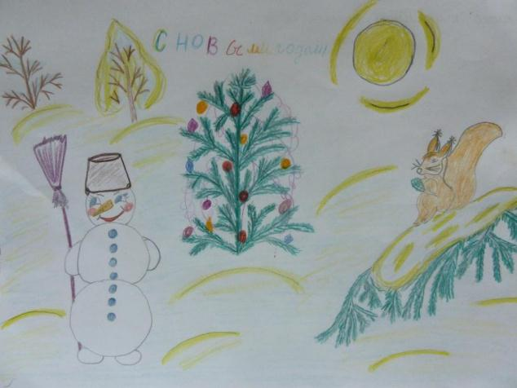

Slide 12
Призёры
II место

Slide 13
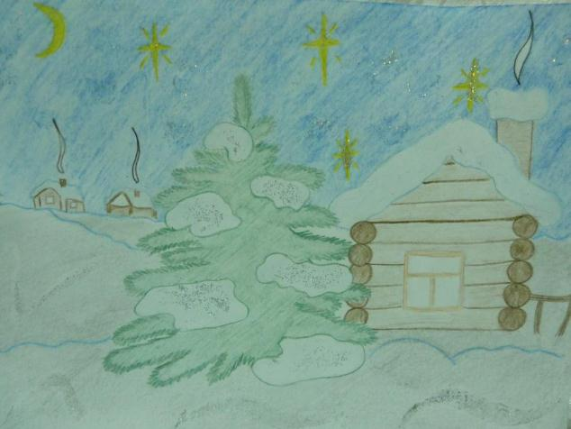

Slide 14
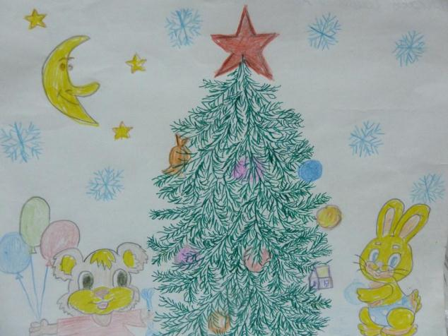

Slide 15
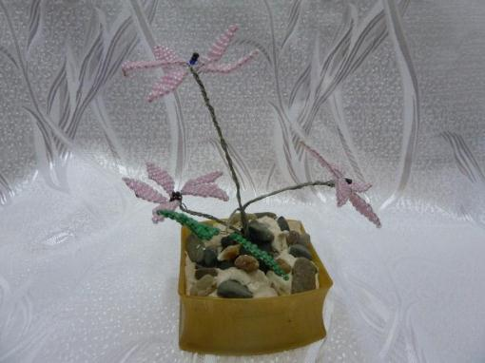
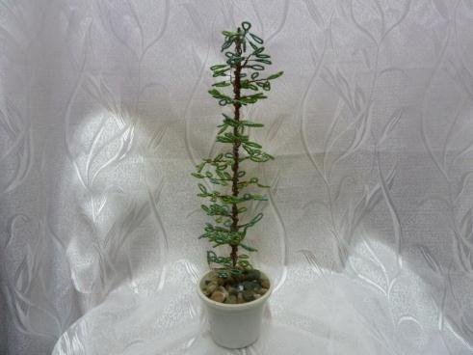

Slide 16
Победители
I место

Slide 17
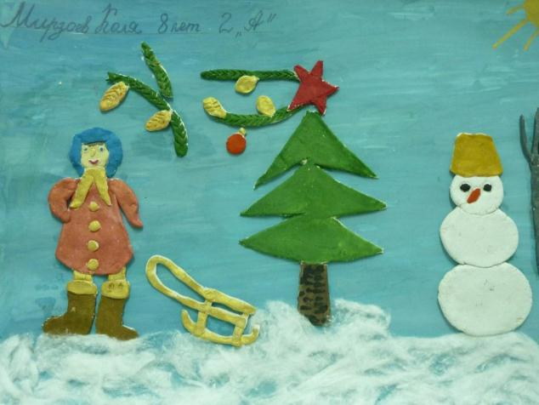

Slide 23
«Горячая пора»

Slide 24
«Рождественские истории»

Slide 25
Участники

Slide 29
Призёры
III место

Slide 38
Призёры
II место

Slide 40
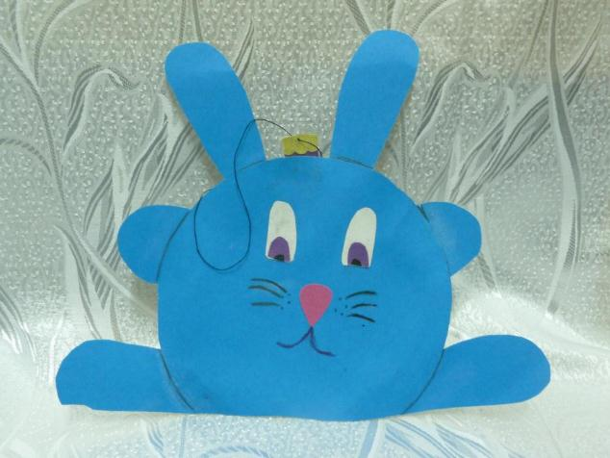

Slide 46
Победители
I место

Slide 54
«Новогодняя хороводная»

